Slide 1
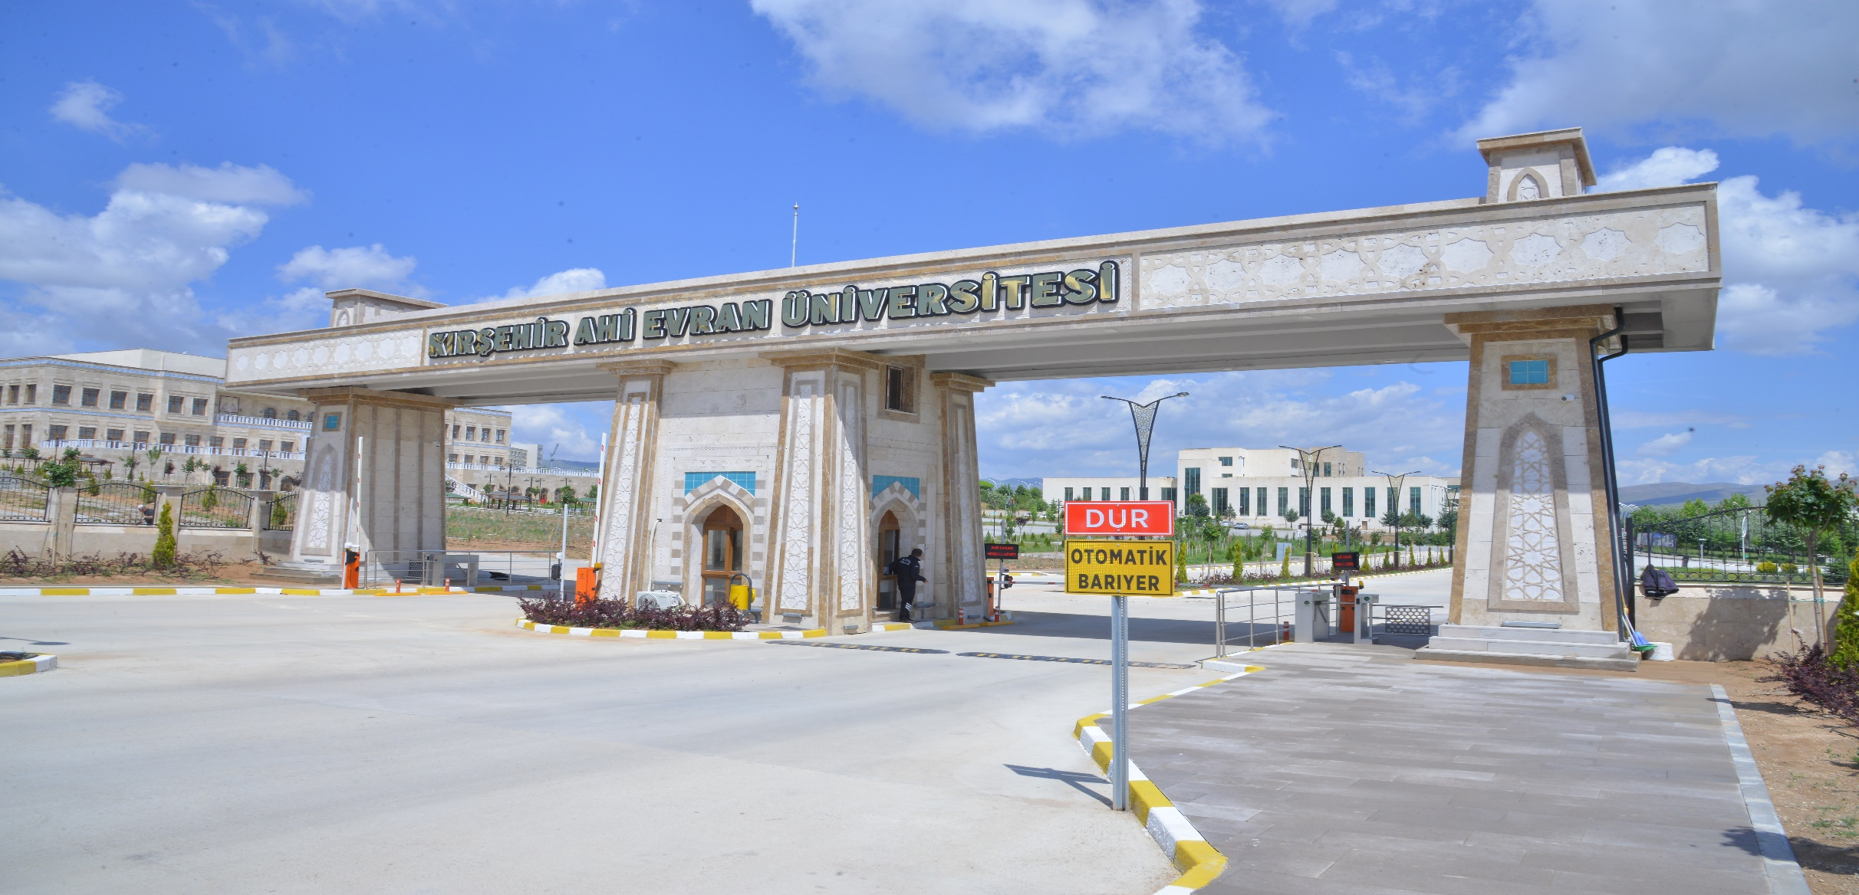
Öğrenci İşleri Daire Başkanlığı

Slide 2

Öğrenci İşleri Daire Başkanlığı
Sunum Planı Başkanlığı
- Öğrenci Duyuruları
- Öğrenci Mevzuatı
- Akademik Takvim
- Öğrenci Bilgi Sistemi (OBS)

Slide 3
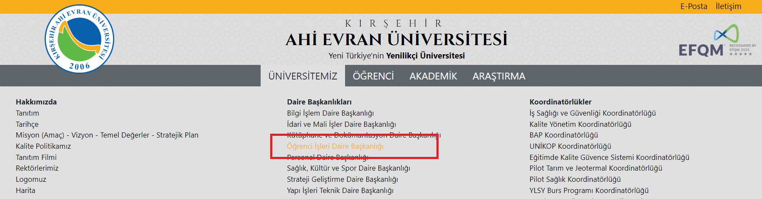
Öğrenci İşleri Daire Başkanlığı
Öğrenci İşleri Daire Başkanlığının web sayfasına buradan ulaşabilirsiniz.

Slide 4
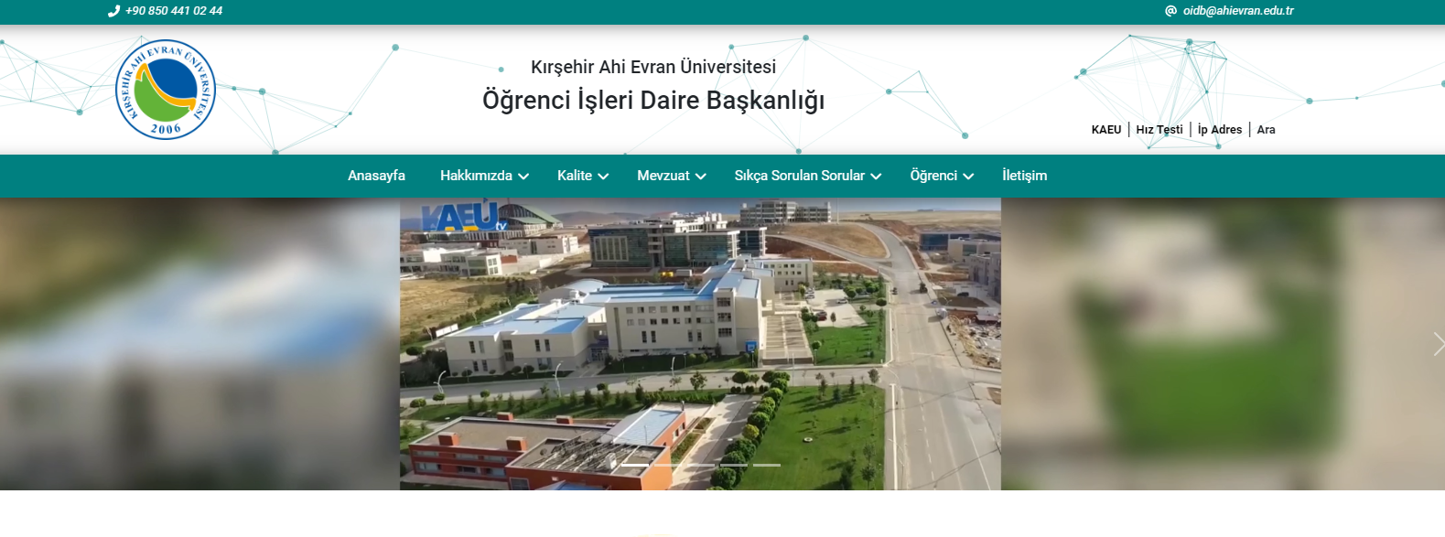
Öğrenci İşleri Daire Başkanlığı

Slide 5
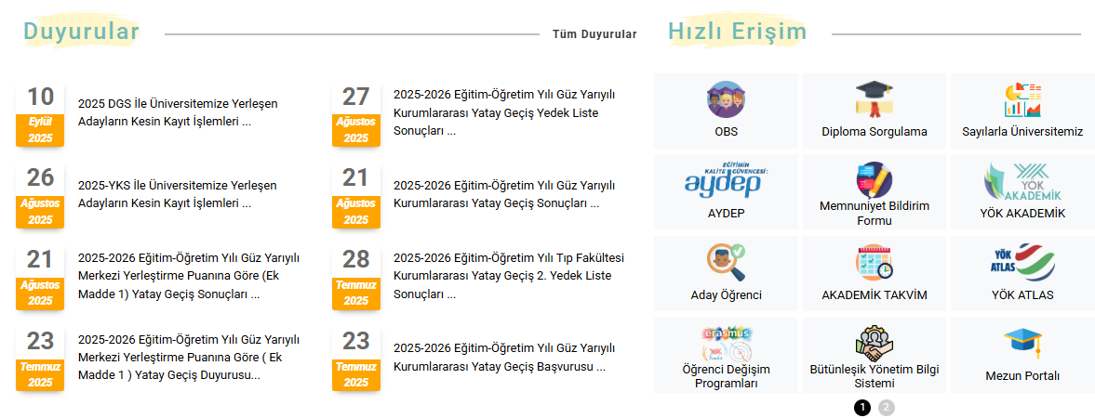
Öğrenci İşleri Daire Başkanlığı
Öğrenci İşleri Daire Başkanlığının Eğitim-Öğretim süreçleri ile ilgili Duyurularını buradan takip edebilirsiniz.

Slide 6
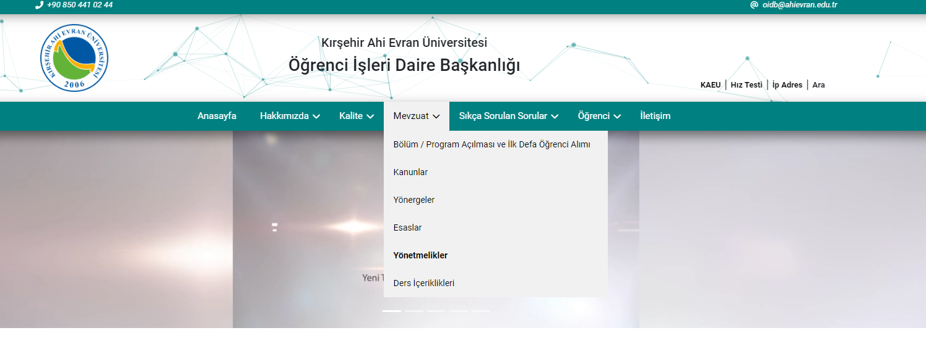
Öğrenci İşleri Daire Başkanlığı
Öğrenci Mevzuatına
(KANUN) (YÖNETMELİK) (YÖNERGE) (ESASLAR) buradan ulaşabilirsiniz.

Slide 7
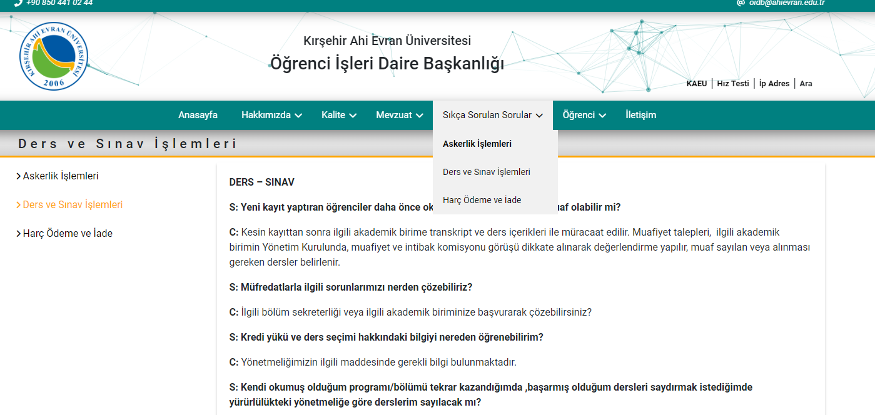
Öğrenci İşleri Daire Başkanlığı
Askerlik, Ders Kaydı ve Harç işlemlerine ilişkin sorularınız için buradan bilgi alabilirsiniz.

Slide 8
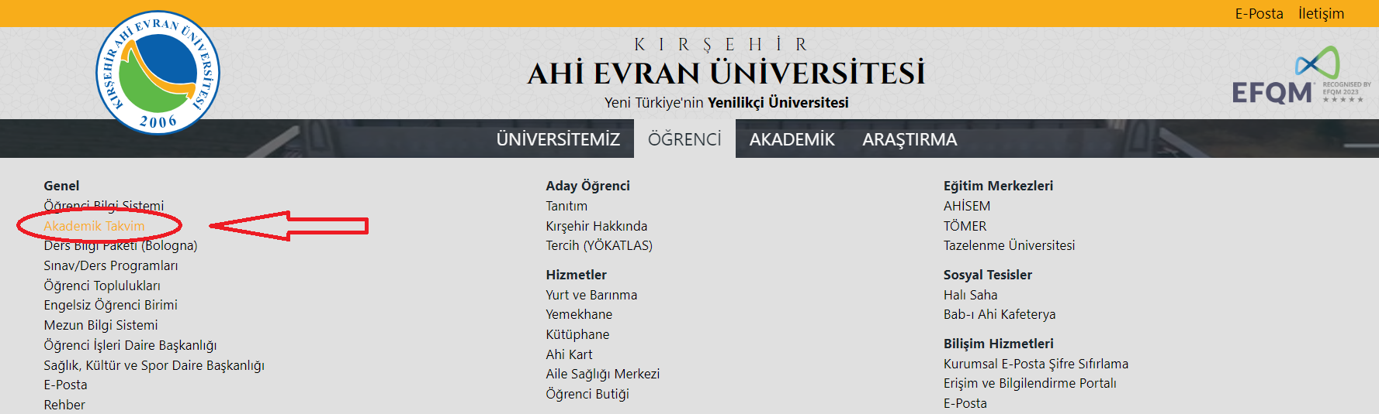
Öğrenci İşleri Daire Başkanlığı
Üniversitemizin ilgili eğitim- öğretim yılını kapsayan Akademik Takvimine buradan ulaşabilirsiniz…

Slide 9
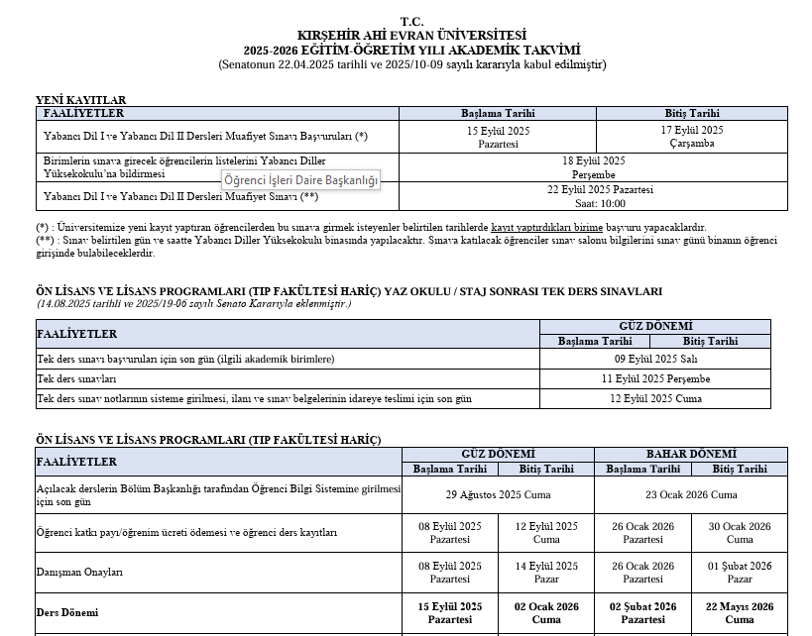
Öğrenci İşleri Daire Başkanlığı

Slide 10
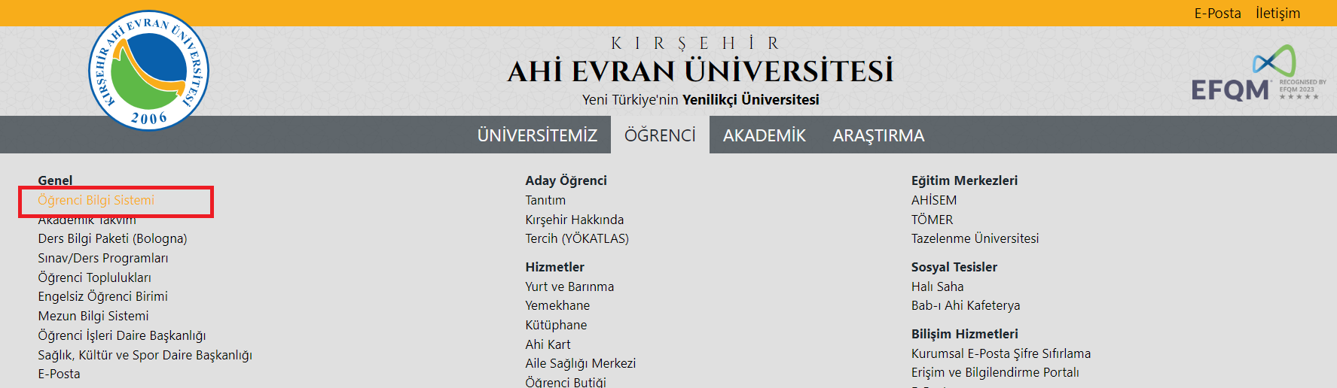
Öğrenci İşleri Daire Başkanlığı
Öğrenci Bilgi Sistemine buradan ulaşabilirsiniz.

Slide 11
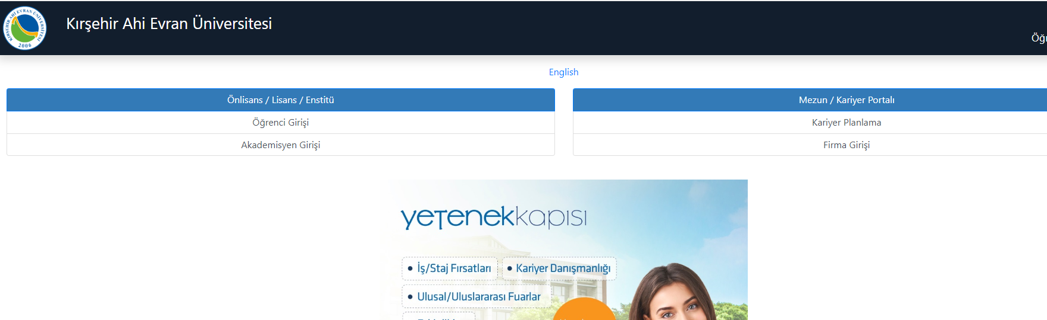
Öğrenci İşleri Daire Başkanlığı

Slide 12
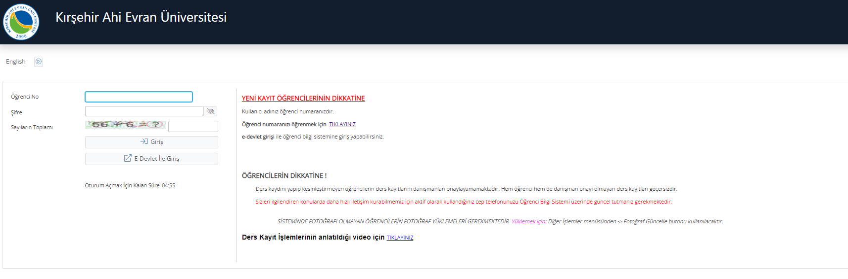
Öğrenci İşleri Daire Başkanlığı
E-Devlet İle Giriş sekmesi üzerinden
E Devlet Şifreniz ile giriş yapabilirsiniz.

Slide 13
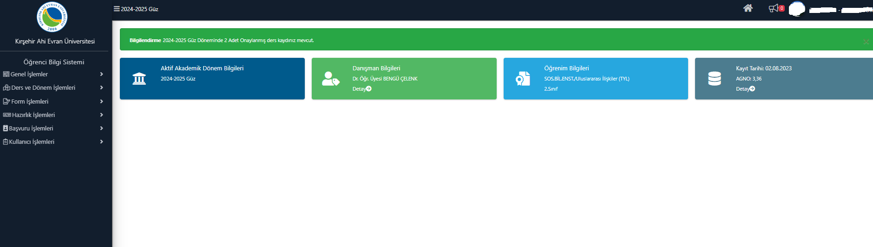
Öğrenci İşleri Daire Başkanlığı
Danışmanınıza ait iletişim bilgileri bu alanda yer almakta olup danışmanınıza bu alandan mesaj gönderebilirsiniz.
Detay kısmında, dönemsel ortalamanıza ve aldığınız kredi/akts bilgilerine ulaşabilirsiniz.

Slide 14
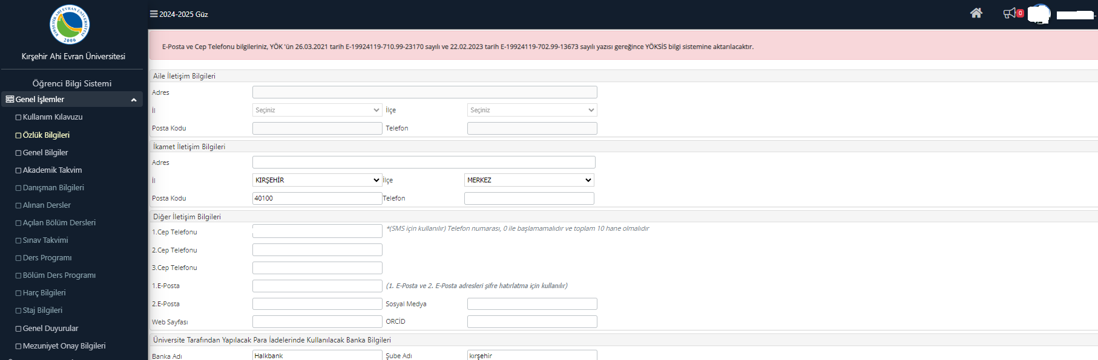
Öğrenci İşleri Daire Başkanlığı
Tarafınıza ulaşım sağlanabilmesi ve yapılacak olan duyuruların sizlere ulaştırılabilmesi için, Genel İşlemler başlığı altında özlük bilgileri kısmında yer alan cep telefonu ve e-posta bilgilerinin mutlaka güncel tutulması gerekmektedir.

Slide 15
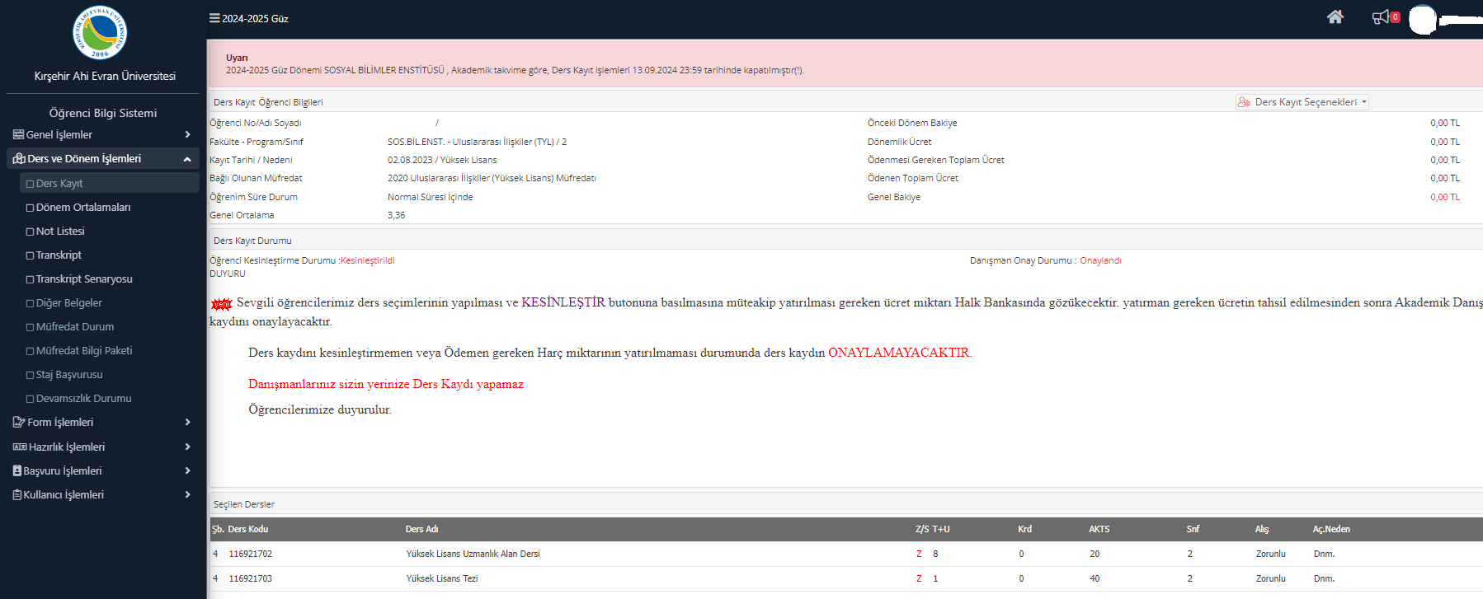
Öğrenci İşleri Daire Başkanlığı
Ders ve Dönem başlığı altında ders kayıtlarınızı yapabilir, yine dönem ortalaması, transkript, transkript senaryosu hazırlatarak ortalamanızı hesaplayabilir ve müfredat bilgi paketinde ders içeriklerine ulaşabilirsiniz.

Slide 16
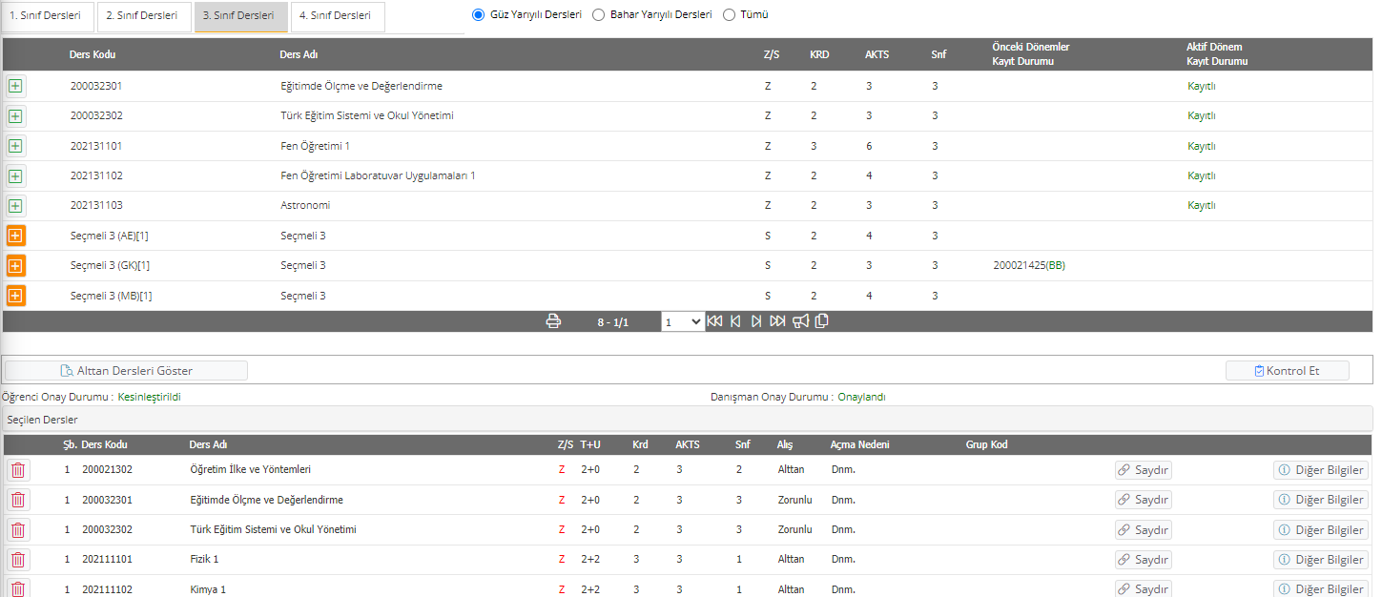
Öğrenci İşleri Daire Başkanlığı
DERS KAYIT EKRANI

Slide 17
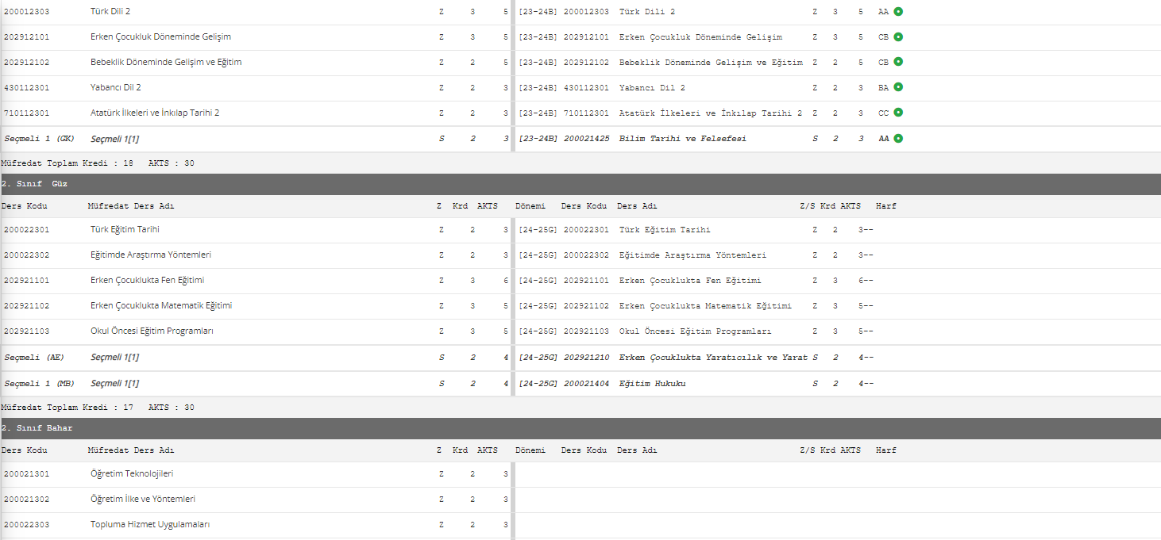
Öğrenci İşleri Daire Başkanlığı
MÜFREDAT GÖRÜNÜMÜ EKRANI

Slide 18
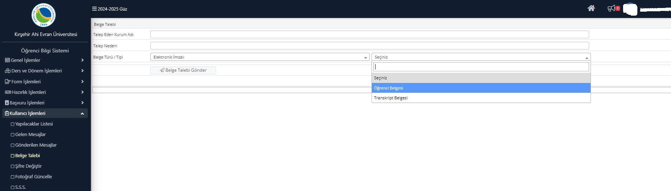
Öğrenci İşleri Daire Başkanlığı
Kullanıcı İşlemleri başlığı altında, belge talebi kısmından e-imzalı öğrenci belgesi ve transkript belgesi talep edebilir yine öğrenci bilgi sistemine giriş şifrenizi ve fotoğrafınızı bu alandan güncelleyebilirsiniz.

Slide 19
Öğrenci İşleri Daire Başkanlığı
ÖSYM ile yeni kayıt yapan öğrencilerin ders kayıtları Daire Başkanlığımız tarafından yapılmıştır. Yine kontrollerinin tarafınızca yapılması gerekmektedir.
ÖSYM ile yeni kayıt yapan erkek öğrencilerin Askerlik İşlemleri Daire Başkanlığımız tarafından yapılmakta olup erteleme talepleri Askerlik Şubelerine Başkanlığımızca iletilmektedir.
Öğrenci Kimlik Kartı temini, Belge Talepleri, Eğitim Öğretimle ilgili sorunlarınızda öncelikli olarak Akademik Danışman veya Akademik Birim Öğrenci İşleri Sorumlunuz ile iletişime geçmeniz gerekmektedir.

Slide 20
Öğrenci İşleri Daire Başkanlığı
Öğrenci İşleri Daire Başkanlığı idari binamız Merkez Öğrenci Yemekhanesi arka kısmında, Aile Hekimliği üst katında yer almaktadır.
Başkanlığımız iletişim numaralarına aşağıdaki linkten ulaşabilirsiniz.
https://rb.ahievran.edu.tr/
Bizleri dinlediğiniz için teşekkür eder, eğitim-öğretim hayatınızda başarılar dileriz..

